Slide 1
四川新拓软讯科技有限公司
音视频通讯专家
云管理/集成/定制化服务商
为企业数字化构筑坚实基础
技术改变世界，视界音我而动

Slide 2
上云迁移概述

Slide 3
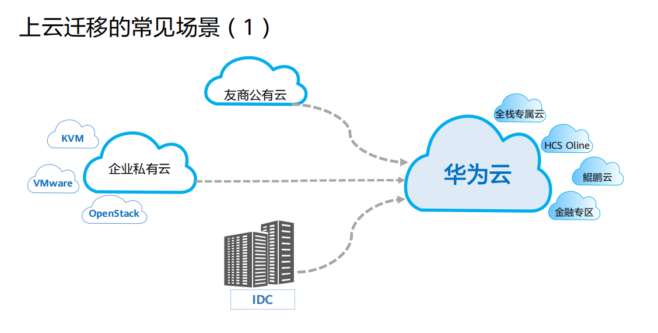
上云迁移常见场景（1）

Slide 4
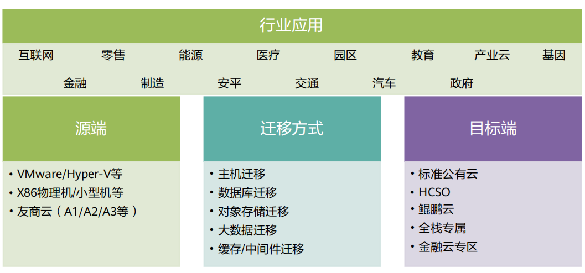
上云迁移常见场景（2）

Slide 5
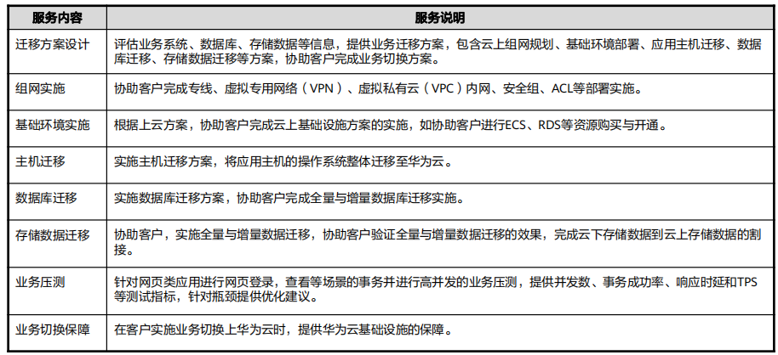
上云迁移服务内容

Slide 6
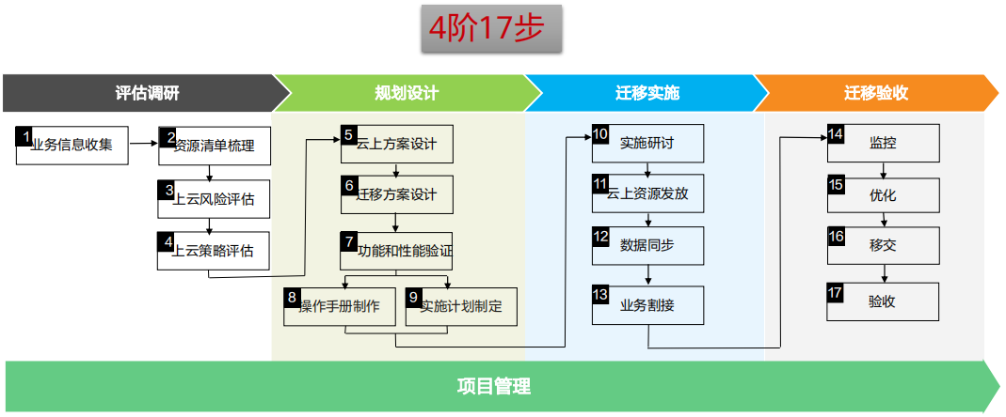
上云迁移实施流程

Slide 7
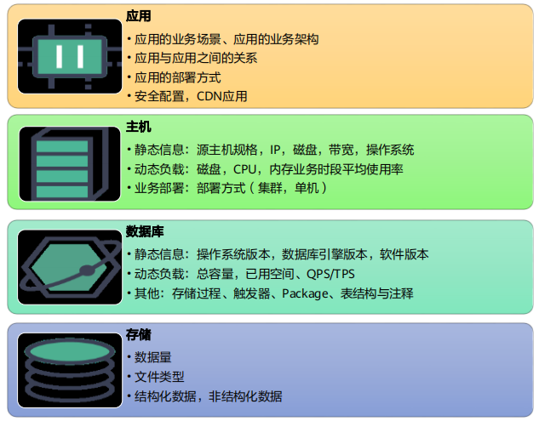
信息收集

Slide 8
多维度应用评估分析

Slide 9
迁移风险评估和策略制定

Slide 10
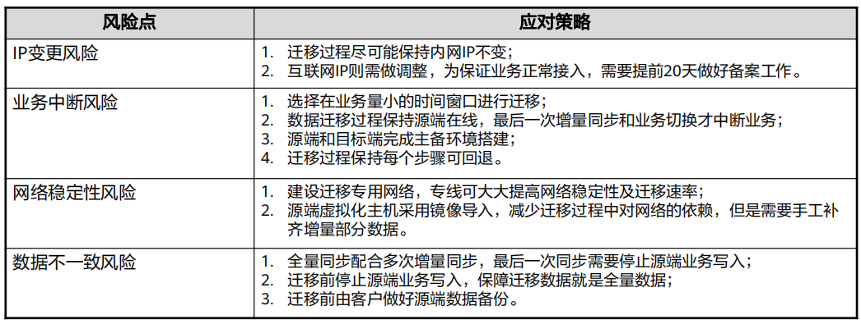
常见迁移风险及应对策略

Slide 11
云上方案设计考虑因素

Slide 12
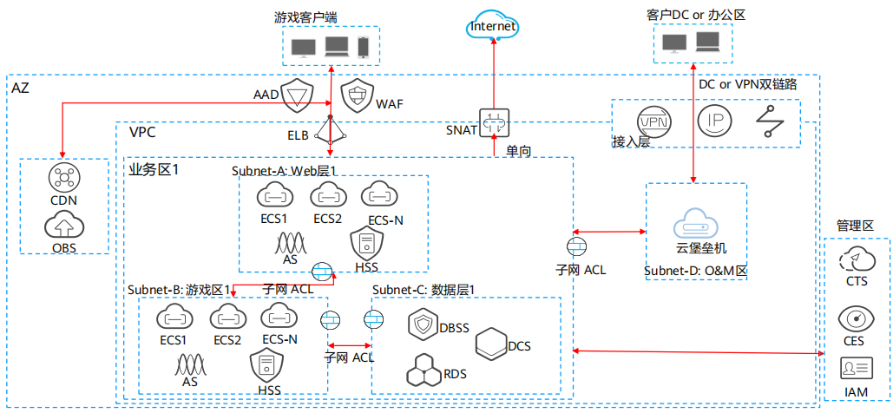
云上可用性设计建议-单AZ
Notes:
系统架构设计: 1、可解耦部署，不同组件分别部署在不同的ECS上。2、可集群部署若不能集群部署，有应急方案，如: 云服务器备份CSBS、应急环境。 3、可分层部署比如: 可分成web层、游戏业务层、数据库层，并通过不同的子网做安全管控等。4、可结合弹性伸缩AS服务自动调整弹性计算资源应对业务压力变化。
ECS: 数据备份:1)开启数据盘备份: 可对ECS云服务器的多块云硬盘进行一致性数据备份( CSBS服务 )，或单EVS卷的数据快照或备份 ( VBS服务 )。2)创建系统盘备份: 使用IMS服务创建ECS云服务器的私有镜像，或使用VBS服务对系统盘进行备份。3)开启ECS自动恢复能力,当物理服务器损坏时以冷迁移方式重启ECS实例。反亲和性: 通过云服务器组实现应用ECS集群反亲和性
RDS: 至少采用主备or集群部署模式。开启自动备份策略
DCs: 至少采用主备or集群部署模式。只有“主备”Redis/Memcached实例支持数据备份与恢复功能，针对主备实例可以根据需要配置定时备份策略。
EVS: 设置云硬盘备份，备份周期建议至少一天一次
ELB: 在负载均衡器ELB后运行多个ECS 实例可以提供系统的可用性和可伸缩性。在负载均衡器ELB上对后端开启健康检查。
AS: 通过弹性伸缩AS保证web服务器和应用服务器节点故障自愈和自适应业务负荷。
VPN: (1)1条专线主+VPN备的方式: 正常情况下流量走专线线路，专线故障时通过手动方式切换到VPN，并且华为云和客户侧同时调整配置。(2)VPN主+VPN备的方式: 云上申请1条VPN，申请两个运营商的IP，正常情况下使用运营商A的IP对接运营商A故障时手动切换，使用运营商B的IP建立VPN。建议客户购买电信、联通、移动 3家运营商中的2个运营商的IP接入。(3)购买双AZ的VPN线路，可以在AZ间进行VPN线路切换( 规划中)。
专线:方案1:向2家运营商申请两条专线，通过动态路由或者静态路由加探测的部署方式，在一条专线中断的情况下可将业务自动切换到另一条专线上。实施时接到华为云Region至少选取2个不同的AZ作为接入点。方案2: 申请一条专线和一条虚拟专用网络 VPN服务，业务优先走专线线路，在专线出现故障后，客户在console上修改VPN服务配置，将业务切换到VPN线路上。

Slide 13
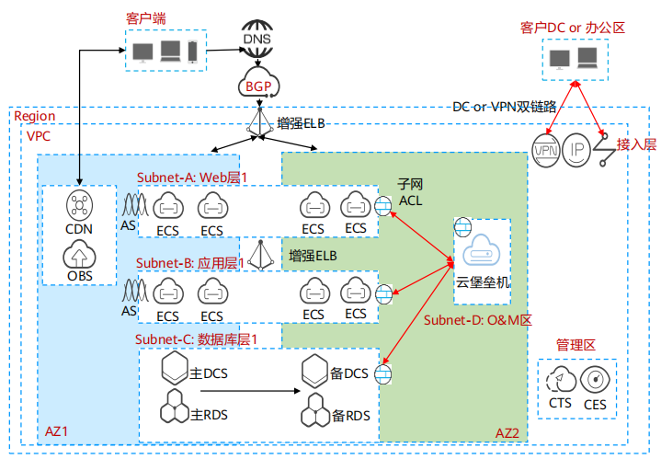
云上可用性设计建议-多AZ
Notes:
多AZ部署是指的一个region内多个AZ下的高可用部署设计
在多AZ部署，除了考虑单AZ高可用的设计外，还需要考虑
1.高可用的业务模块分布在多个不同的AZ
2.跨AZ双活系统，两AZ中业务负荷分摊 、互备
业务模块
1.可集群部署的业务，资源分别部署到多个AZ内，并通过ELB实现多AZ的负载均衡。
使用ECS云服务高可用
1.单点的ECS，可通过存储容灾服务SDRS实现RPO=0的虚拟机级容灾保护
使用RDSDCS云服务高可用
1.主备节点分别双AZ部署

Slide 14
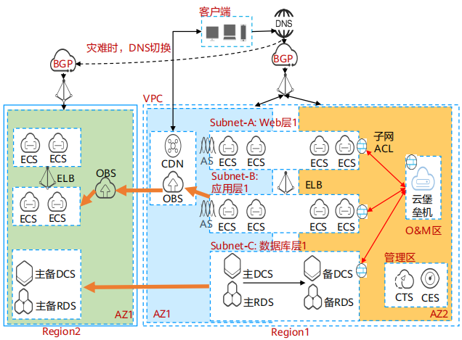
云上可用性设计建议-两地三中心
Notes:
两地三中心的高可用性设计指的是
生产Region内跨AZ双活，跨 Region异地容灾。
客户端通过DNS跨RIGON切换流量 ;AZ间的切换客户端不感知
生产环境的高可用设计要点，参考单AZ+双AZ的设计要点
容灾的核心要点，解决: 接入层、应用层、数据层、数据的容灾恢复方案
接入层:
通过DNS切换实现灾难时业务流流向灾备Region;
应用层:
提前在灾备Region部署一定规格的计算服务资源，如: CCE、ECS:
数据层:
提前在灾备Region部署相应规格的数据库服务资源，如: DDM、RDS、Redis等
业务数据容灾:
RDS数据可通过华为云的DRS实现跨Region容灾，也可以通过OBS的远程复制技术。
DDS等数据库持久化数据无法通过自身服务来容灾，与主站点OBS承载的生产数据通过OBS跨Region复制技术(CRR)实现容灾
灾难时，通过OBS里的备份数据恢复业务

Slide 15
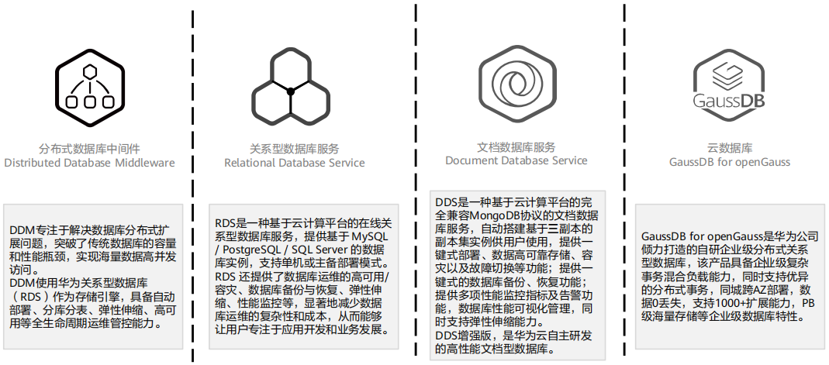
数据库可扩展性设计及特性选择
Notes:
两地三中心的高可用性设计指的是
生产Region内跨AZ双活，跨 Region异地容灾。
客户端通过DNS跨RIGON切换流量 ;AZ间的切换客户端不感知
生产环境的高可用设计要点，参考单AZ+双AZ的设计要点
容灾的核心要点，解决: 接入层、应用层、数据层、数据的容灾恢复方案
接入层:
通过DNS切换实现灾难时业务流流向灾备Region;
应用层:
提前在灾备Region部署一定规格的计算服务资源，如: CCE、ECS:
数据层:
提前在灾备Region部署相应规格的数据库服务资源，如: DDM、RDS、Redis等
业务数据容灾:
RDS数据可通过华为云的DRS实现跨Region容灾，也可以通过OBS的远程复制技术。
DDS等数据库持久化数据无法通过自身服务来容灾，与主站点OBS承载的生产数据通过OBS跨Region复制技术(CRR)实现容灾
灾难时，通过OBS里的备份数据恢复业务

Slide 16
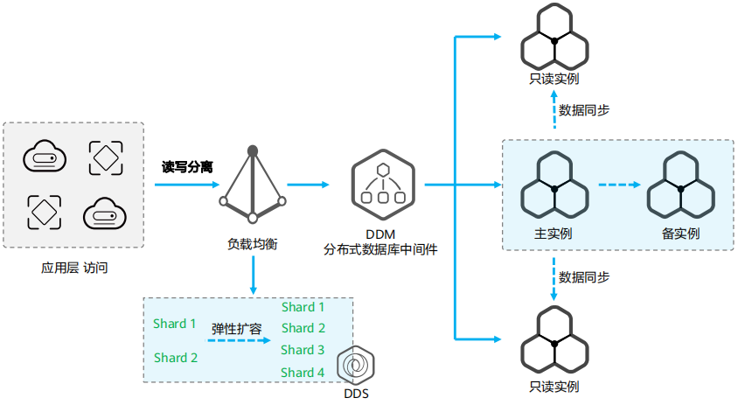
数据库高扩展性典型架构
Notes:
两地三中心的高可用性设计指的是
生产Region内跨AZ双活，跨 Region异地容灾。
客户端通过DNS跨RIGON切换流量 ;AZ间的切换客户端不感知
生产环境的高可用设计要点，参考单AZ+双AZ的设计要点
容灾的核心要点，解决: 接入层、应用层、数据层、数据的容灾恢复方案
接入层:
通过DNS切换实现灾难时业务流流向灾备Region;
应用层:
提前在灾备Region部署一定规格的计算服务资源，如: CCE、ECS:
数据层:
提前在灾备Region部署相应规格的数据库服务资源，如: DDM、RDS、Redis等
业务数据容灾:
RDS数据可通过华为云的DRS实现跨Region容灾，也可以通过OBS的远程复制技术。
DDS等数据库持久化数据无法通过自身服务来容灾，与主站点OBS承载的生产数据通过OBS跨Region复制技术(CRR)实现容灾
灾难时，通过OBS里的备份数据恢复业务

Slide 17
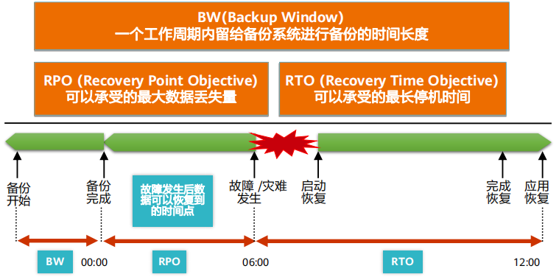
容灾
容灾是指，除了生产站点以外，用户另外建立的几余站点，当灾难发生，生产站点受到破坏时，几余站点可以接管用户正常的业务，达到业务不间断的目的。为了达到更高的可用性，许多用户甚至建立多个元余站点。
RPO：业务所能容忍的数据丢失量。
RTO：从灾难发生到恢复的所需最短时间。
衡量容灾的指标:RTO+RPO，RPO与RTO越小，系统的可用性就越高，用户需要的投资也越大。
Notes:
两地三中心的高可用性设计指的是
生产Region内跨AZ双活，跨 Region异地容灾。
客户端通过DNS跨RIGON切换流量 ;AZ间的切换客户端不感知
生产环境的高可用设计要点，参考单AZ+双AZ的设计要点
容灾的核心要点，解决: 接入层、应用层、数据层、数据的容灾恢复方案
接入层:
通过DNS切换实现灾难时业务流流向灾备Region;
应用层:
提前在灾备Region部署一定规格的计算服务资源，如: CCE、ECS:
数据层:
提前在灾备Region部署相应规格的数据库服务资源，如: DDM、RDS、Redis等
业务数据容灾:
RDS数据可通过华为云的DRS实现跨Region容灾，也可以通过OBS的远程复制技术。
DDS等数据库持久化数据无法通过自身服务来容灾，与主站点OBS承载的生产数据通过OBS跨Region复制技术(CRR)实现容灾
灾难时，通过OBS里的备份数据恢复业务

Slide 18
容灾模式-主备、双活
Notes:
两地三中心的高可用性设计指的是
生产Region内跨AZ双活，跨 Region异地容灾。
客户端通过DNS跨RIGON切换流量 ;AZ间的切换客户端不感知
生产环境的高可用设计要点，参考单AZ+双AZ的设计要点
容灾的核心要点，解决: 接入层、应用层、数据层、数据的容灾恢复方案
接入层:
通过DNS切换实现灾难时业务流流向灾备Region;
应用层:
提前在灾备Region部署一定规格的计算服务资源，如: CCE、ECS:
数据层:
提前在灾备Region部署相应规格的数据库服务资源，如: DDM、RDS、Redis等
业务数据容灾:
RDS数据可通过华为云的DRS实现跨Region容灾，也可以通过OBS的远程复制技术。
DDS等数据库持久化数据无法通过自身服务来容灾，与主站点OBS承载的生产数据通过OBS跨Region复制技术(CRR)实现容灾
灾难时，通过OBS里的备份数据恢复业务

Slide 19
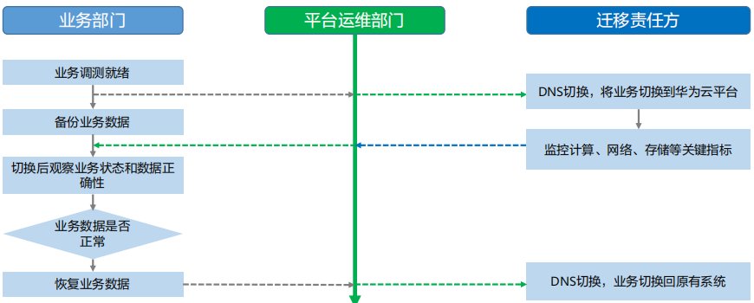
业务切换流程
经过对迁移后的目标服务器操作系统和应用系统进行验证后，将源服务器暂停业务，备份业务数据，将新产生的数据导入到目标服务器。
Notes:
两地三中心的高可用性设计指的是
生产Region内跨AZ双活，跨 Region异地容灾。
客户端通过DNS跨RIGON切换流量 ;AZ间的切换客户端不感知
生产环境的高可用设计要点，参考单AZ+双AZ的设计要点
容灾的核心要点，解决: 接入层、应用层、数据层、数据的容灾恢复方案
接入层:
通过DNS切换实现灾难时业务流流向灾备Region;
应用层:
提前在灾备Region部署一定规格的计算服务资源，如: CCE、ECS:
数据层:
提前在灾备Region部署相应规格的数据库服务资源，如: DDM、RDS、Redis等
业务数据容灾:
RDS数据可通过华为云的DRS实现跨Region容灾，也可以通过OBS的远程复制技术。
DDS等数据库持久化数据无法通过自身服务来容灾，与主站点OBS承载的生产数据通过OBS跨Region复制技术(CRR)实现容灾
灾难时，通过OBS里的备份数据恢复业务

Slide 20
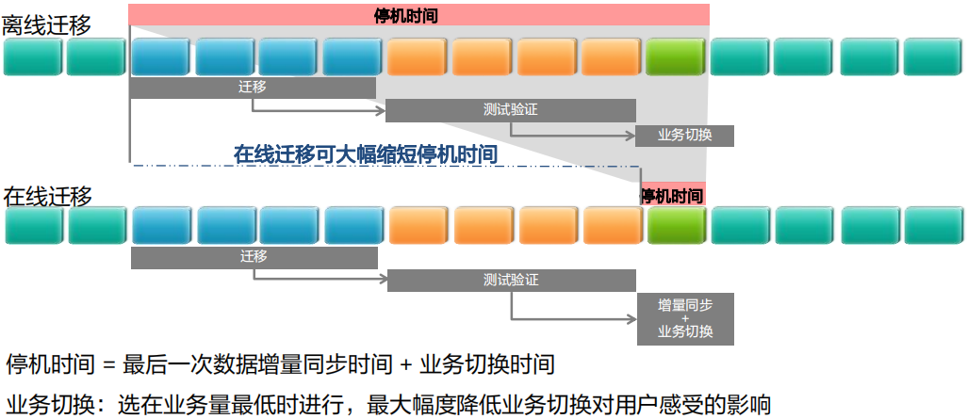
迁移实施指标：业务中断时间

Slide 21
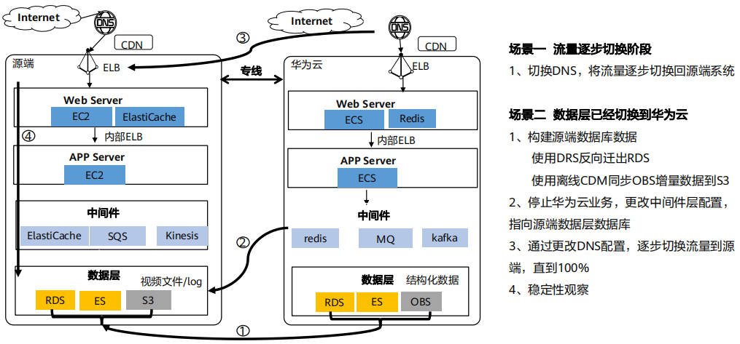
应急回退方案

Slide 22
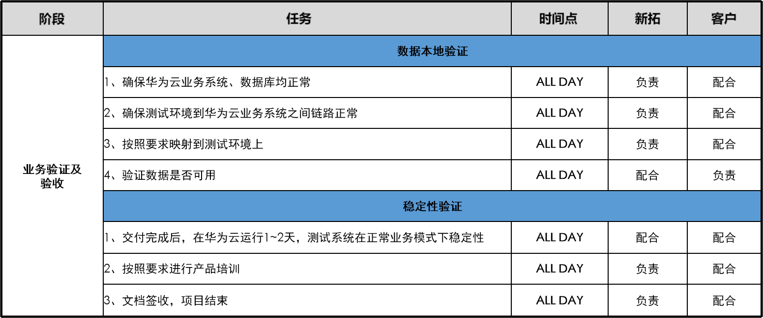
业务验收内容

Slide 23
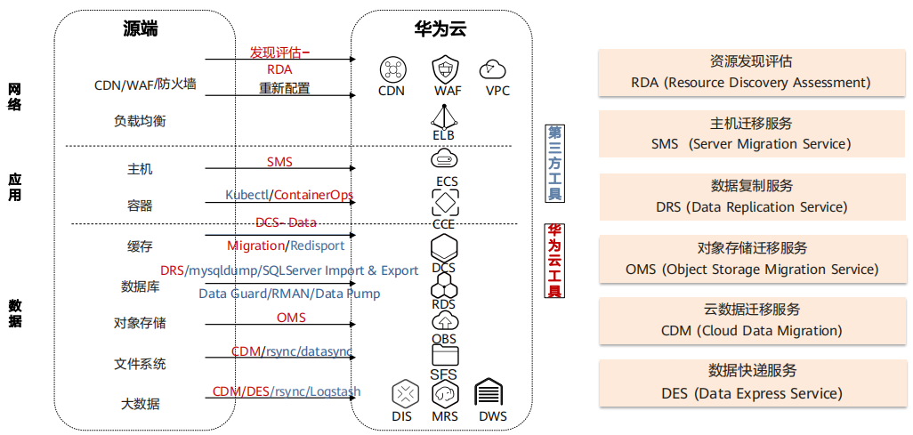
华为云上云迁移工具总览

Slide 24
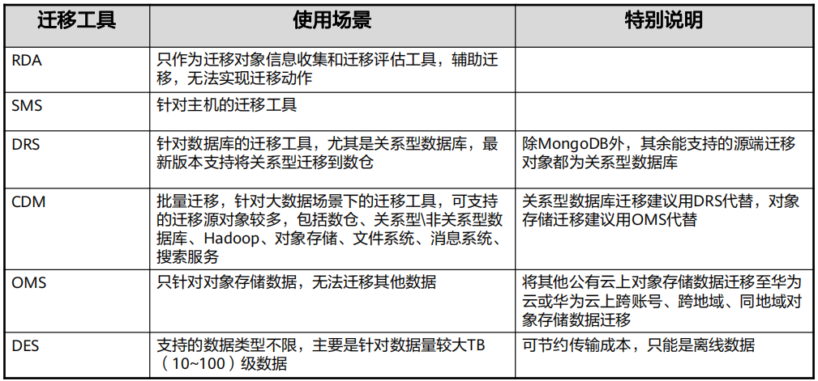
华为云上云迁移工具使用场景

Slide 25
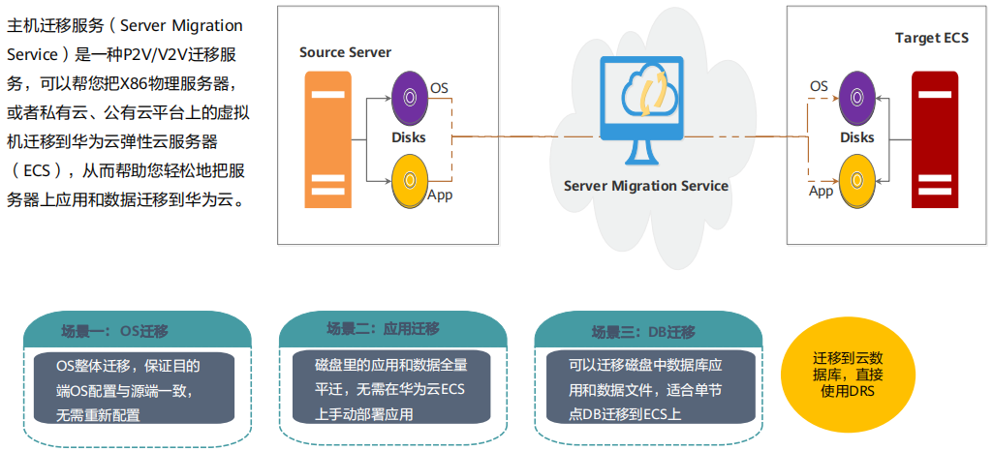
主机迁移工具-SMS

Slide 26
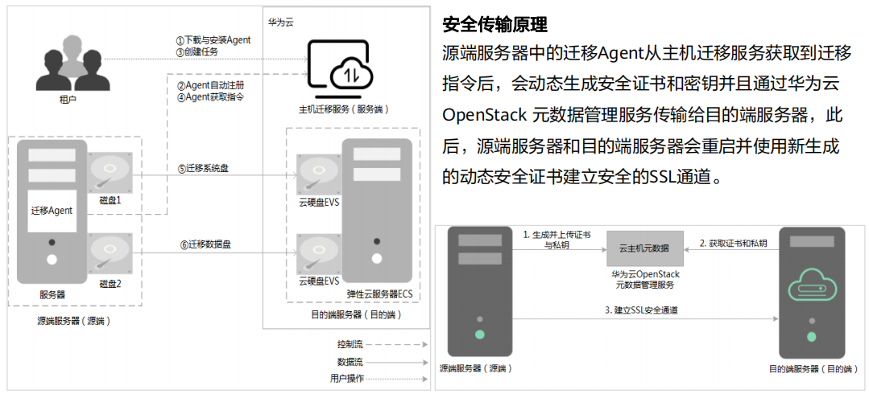
主机迁移服务工作原理

Slide 27
数据库迁移工具-DRS
数据复制服务( Data Replication Service，简称为DRS)是一种易用、定、高效，用于数据库平滑迁移和数据库持续同步的云服务。DRS围绕云数据库，降低了数据库之间数据流通的复杂性，有效地帮助您减少数据传输的成本。
支持MySQL、SQL Server、PostgresQL、MongoDB (副本集)、Oracle数据库在线迁移至华为云RDS。
支持结构迁移的对象有: 表、视图、同义词、触发器、存储过程、存储函数、包、自定义类型。

Slide 28
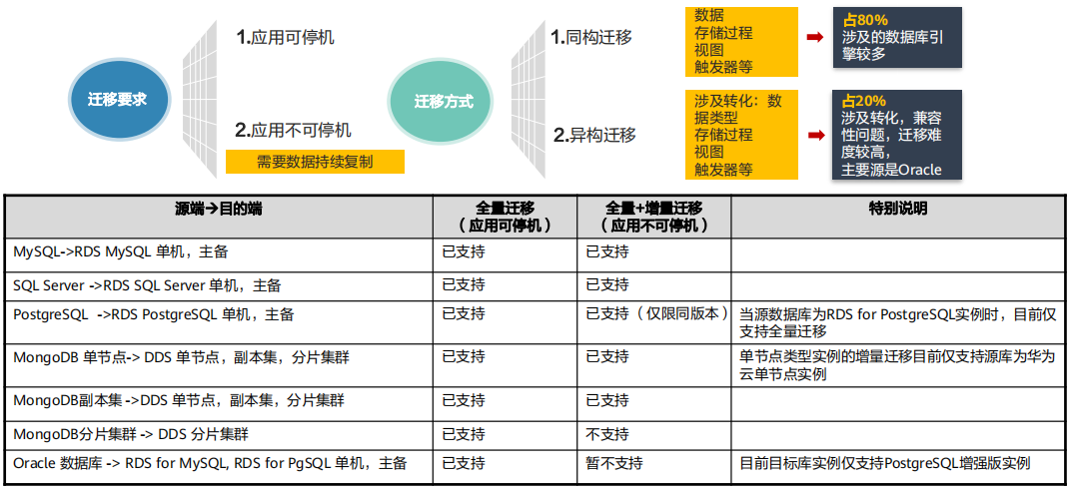
数据库迁移工具-DRS迁移能力

Slide 29
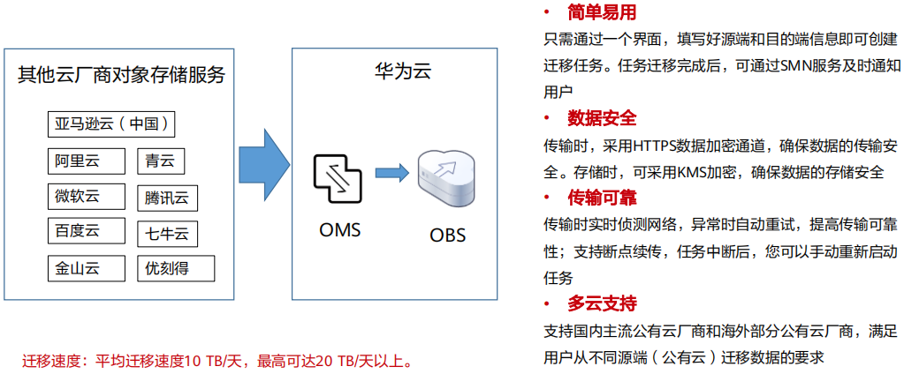
对象存储迁移工具-OMS
对象存储迁移服务OMS帮助用户把对象存储数据从其他云服务商的公有云平滑地迁移到华为云。

Slide 30
上云迁移案例1-私有云整合迁移上云
该客户是一家大型综合民营企业，主要经营金融投资、商贸流通、信息服务、健康医疗、地产开发五大板块。
客户需求
集团OA和人力地图系统在私有云平台负载太高，导致客户虚机经常重启，业务受到影响，急切需要将业务迁移到华为公有云，以释放本地压力；
考虑集团业务，平滑迁移至华为云，要求分三阶段: POC测试、复盘测试、正式迁移割接保障割接成功，业务中断短。
迁移方案
全部公有云上IAAS部署架构，rehost方式；
采用主机迁移工具，在线同步文件数据;数据库利用同步方式，减少割接时间，保障数据一致性；
利用公有云安全、弹性伸缩，增加系统的安全和性能。
客户收益
客户业务顺利迁移至华为云，缓解业务压力；
通过迁移，熟悉公有云服务，降低运维成本，加强安全防护，方便后续业务扩容。

Slide 31
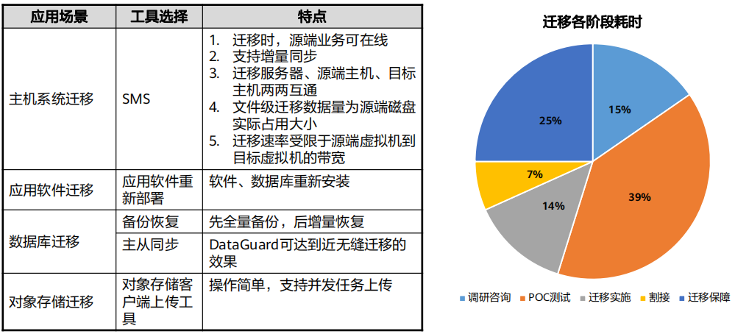
上云迁移案例1-迁移方案

Slide 32
上云迁移案例2-阿里云迁移至华为云
该客户是一家大型厨卫企业，在全球范围内拥有数千家门店，上万个销售网点，有着丰富的线上和线下渠道资源。
客户需求
商城和小能应用，阿里云部署，要求短时间内迁移完成；
平滑迁移，业务中断时间短，且无法重新部署应用。
迁移方案
采用ECS、RDS等标准公有云产品服务架构；
采用主机迁移工具在线迁移web应用和app应用主机，无需再部署；
采用第三方和华为DRS在线迁移MySQL和MongoDB数据，综合使用，减少中断时间。
客户收益
顺利完成业务迁移割接至华为云，业务未因迁移而受影响；
减低运维成本，优化架构，采用RDS-MySQL和DCS-Memcached服务。

Slide 33
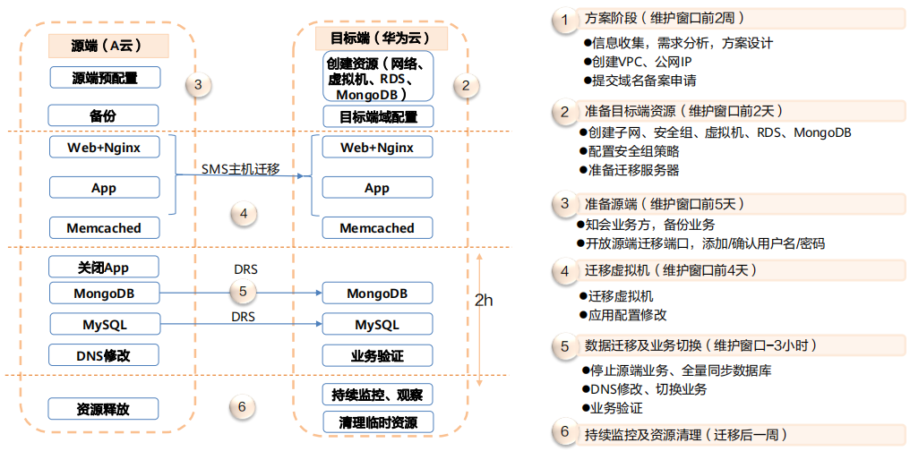
上云迁移案例2-迁移方案

Slide 34
四川新拓软讯科技有限公司
THANKS

